Slide 1
CHÀO CẢ LỚP! CHÀO MỪNG CÁC EM TỚI BUỔI HỌC NÀY

Slide 2
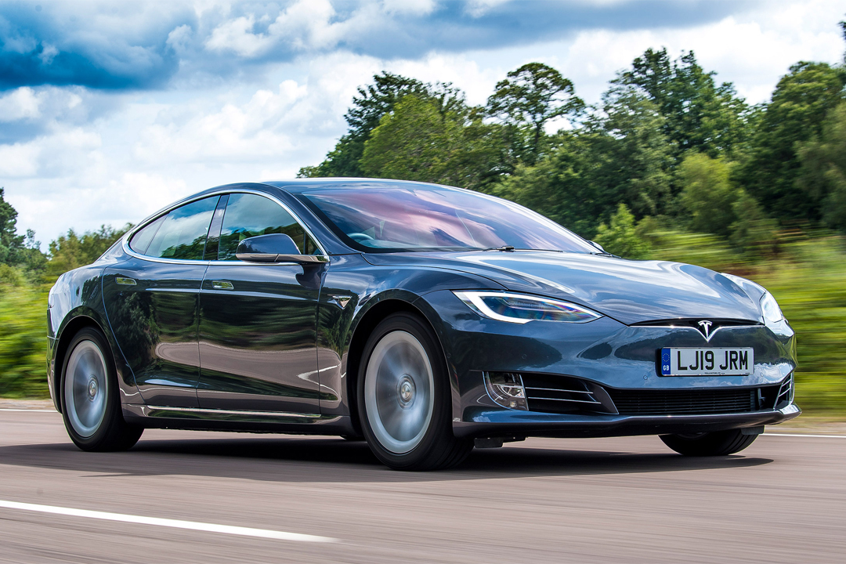

KHỞI ĐỘNG
Ô tô thường sử dụng những loại nhiên liệu gì?

Slide 3
KHỞI ĐỘNG
Ô tô, tàu thủy, tàu hỏa thường sử dụng động cơ đốt trong làm nguồn động lực.

Slide 4
BÀI 21. HỆ THỐNG
NHIÊN LIỆU

Slide 5
I.
II.
NỘI DUNG BÀI HỌC
Hệ thống nhiên liệu động cơ xăng
Hệ thống nhiên liệu động cơ Diesel

Slide 6
I
Hệ thống nhiên liệu động cơ xăng

Slide 7

I. HỆ THỐNG NHIÊN LIỆU ĐỘNG CƠ XĂNG
1. Nhiệm vụ
Thảo luận theo nhóm đôi, đọc nội dung mục I.1 và trả lời câu hỏi:
Nêu nhiệm vụ của hệ thống nhiên liệu động cơ xăng.
Nhiệm vụ: cung cấp nhiên liệu và không khí để tạo thành hỗn hợp không khí – nhiên liệu phù hợp với chế độ làm việc của động cơ.

Slide 8
I. HỆ THỐNG NHIÊN LIỆU ĐỘNG CƠ XĂNG
2. Phân loại
Thảo luận theo nhóm đôi, đọc nội dung mục I.2 và trả lời câu hỏi:
Hệ thống nhiên liệu động cơ xăng được phân loại như thế nào?
Được phân thành hai loại chính:
Hệ thống nhiên liệu sử dụng bộ chế hòa khí.
Hệ thống nhiên liệu phun xăng.

Slide 9
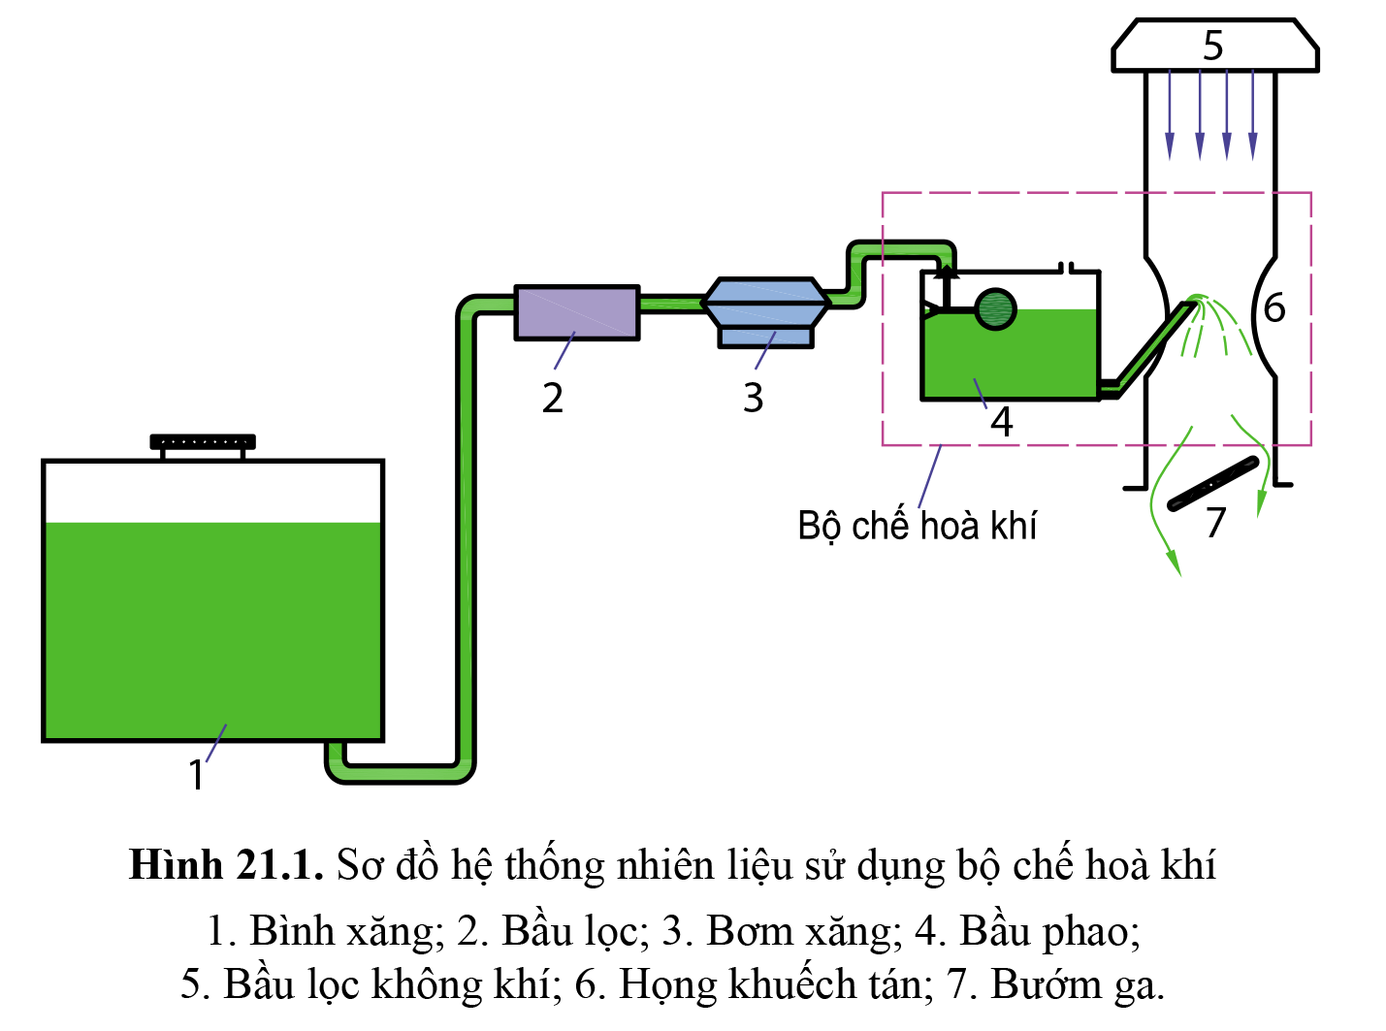

I. HỆ THỐNG NHIÊN LIỆU ĐỘNG CƠ XĂNG
3. Hệ thống nhiên liệu sử dụng bộ chế hòa khí
Quan sát hình 21.1, cho biết cấu tạo chung và nguyên lí làm việc của hệ thống nhiên liệu sử dụng bộ chế hòa khí.

Slide 10
I. HỆ THỐNG NHIÊN LIỆU ĐỘNG CƠ XĂNG
3. Hệ thống nhiên liệu sử dụng bộ chế hòa khí
a) Cấu tạo
Hệ thống nhiên liệu sử dụng bộ chế hòa khí gồm: bình xăng, bầu lọc, bơm xăng và bộ chế hòa khí.

Slide 11
I. HỆ THỐNG NHIÊN LIỆU ĐỘNG CƠ XĂNG
3. Hệ thống nhiên liệu sử dụng bộ chế hòa khí
b) Nguyên lí làm việc
Xăng được bơm hút từ bình xăng qua bầu lọc đến bầu phao của bộ chế hòa khí.
Ở kì nạp, áp suất xilanh giảm, không khí được hút qua bầu lọc không khí rồi vào họng khuếch tán.

Slide 12
I. HỆ THỐNG NHIÊN LIỆU ĐỘNG CƠ XĂNG
3. Hệ thống nhiên liệu sử dụng bộ chế hòa khí
b) Nguyên lí làm việc
Tại họng khuếch tán, xăng được hút từ bầu phao của bộ chế hòa khí hòa trộn với không khí tạo thành hỗn hợp không khí – nhiên liệu và nạp vào xi lanh.
Lượng hỗn hợp nạp vào xilanh động cơ được điều chỉnh bởi bướm ga.

Slide 13
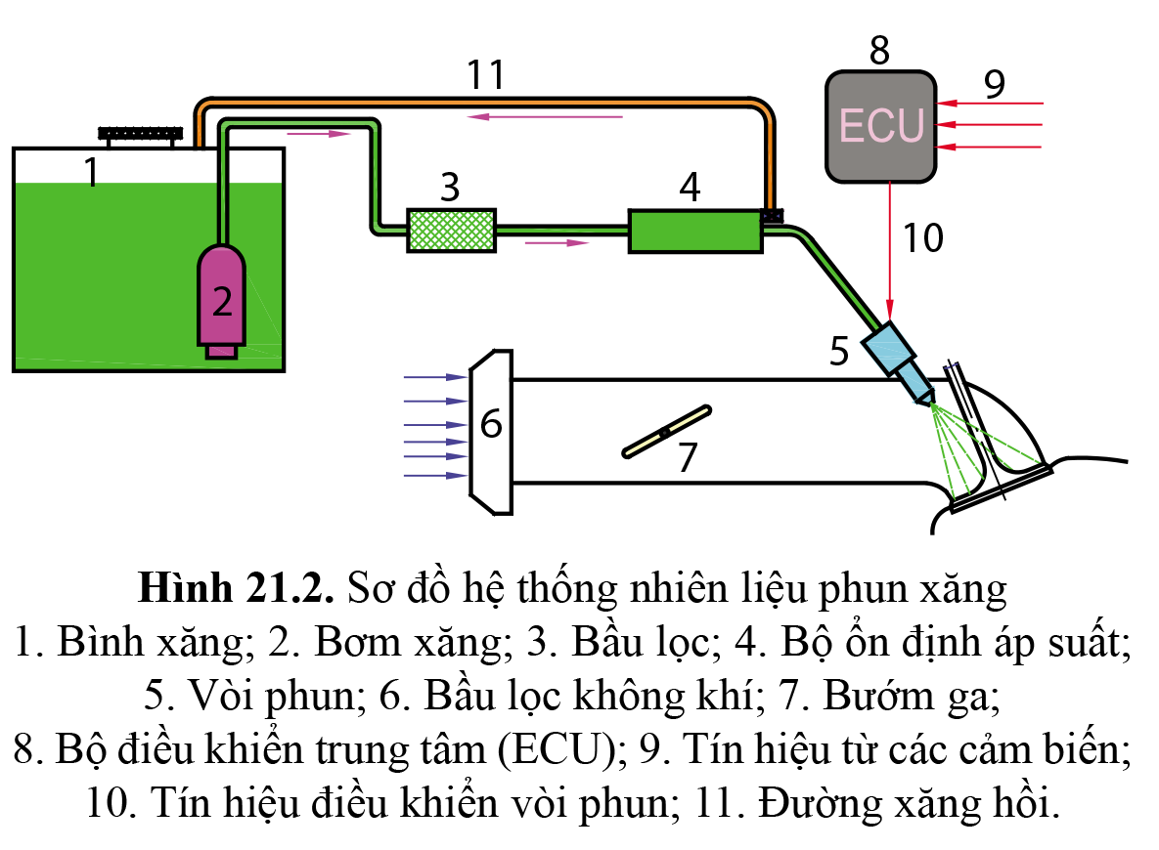

I. HỆ THỐNG NHIÊN LIỆU ĐỘNG CƠ XĂNG
4. Hệ thống nhiên liệu phun xăng
Quan sát hình 21.2, cho biết cấu tạo chung và nguyên lí làm việc của hệ thống nhiên liệu phun xăng.

Slide 14
I. HỆ THỐNG NHIÊN LIỆU ĐỘNG CƠ XĂNG
4. Hệ thống nhiên liệu phun xăng
a) Cấu tạo
Cấu tạo chung của hệ thống nhiên liệu phun xăng gồm: bình xăng, bơm xăng, bầu lọc, bộ ổn định áp suất, vòi phun, bộ điều khiển trung tâm (ECU: Electronic Control Unit).

Slide 15
I. HỆ THỐNG NHIÊN LIỆU ĐỘNG CƠ XĂNG
4. Hệ thống nhiên liệu phun xăng
b) Nguyên lí làm việc
Bơm xăng hút xăng từ bình xăng qua bầu lọc xăng và đưa đến bộ ổn định áp suất. Xăng từ bộ ổn định áp suất được đưa đến vòi phun.
Ở kì nạp, áp suất trong xilanh giảm, không khí được hút qua bầu lọc không khí vào đường ống nạp.

Slide 16
I. HỆ THỐNG NHIÊN LIỆU ĐỘNG CƠ XĂNG
4. Hệ thống nhiên liệu phun xăng
b) Nguyên lí làm việc
Khi nhận được tín hiệu từ các cảm biến, bộ điều khiển trung tâm ECU tính toán lượng xăng phun và ra tín hiệu điều khiển vòi phun.
Vòi phun nhận tín hiệu phun xăng từ ECU thực hiện phun nhiên liệu phù hợp với lưu lượng không khí nạp để tạo thành hỗn hợp không khí – nhiên liệu, nạp vào xilanh động cơ.

Slide 17
II
Hệ thống
nhiên liệu
động cơ Diesel

Slide 18
II. HỆ THỐNG NHIÊN LIỆU ĐỘNG CƠ DIESEL
1. Nhiệm vụ
Thảo luận theo nhóm đôi, đọc nội dung mục II.1 và trả lời câu hỏi:
Nêu nhiệm vụ của hệ thống nhiên liệu động cơ Diesel.
Nhiệm vụ: dự trữ, cung cấp nhiên liệu phù hợp với từng chế độ làm việc của động cơ.

Slide 19
II. HỆ THỐNG NHIÊN LIỆU ĐỘNG CƠ DIESEL
2. Phân loại
Thảo luận theo nhóm đôi, đọc nội dung mục II.2 và trả lời câu hỏi:
Hệ thống nhiên liệu động cơ Diesel được phân loại như thế nào?
Được phân thành hai loại chính:
Hệ thống nhiên liệu động cơ Diesel thường.
Hệ thống nhiên liệu động cơ Diesel tích áp.

Slide 20
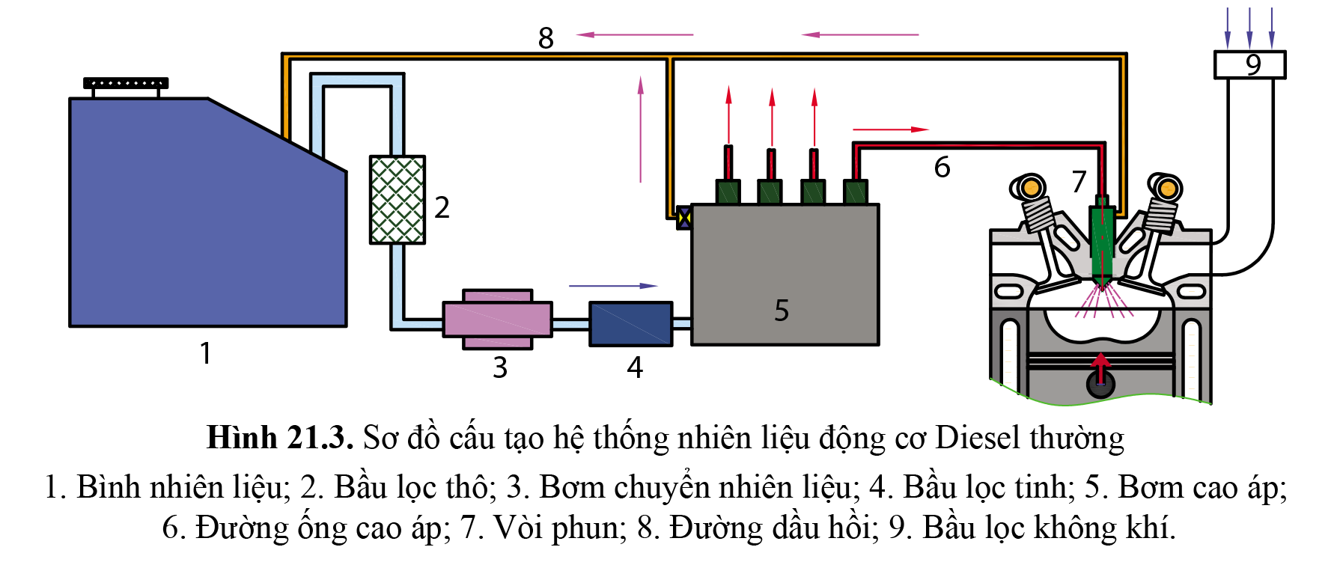
II. HỆ THỐNG NHIÊN LIỆU ĐỘNG CƠ DIESEL
3. Hệ thống nhiên liệu động cơ Diesel thường
Quan sát hình 21.3, cho biết cấu tạo chung và nguyên lí làm việc của hệ thống nhiên liệu động cơ Diesel thường.

Slide 21
II. HỆ THỐNG NHIÊN LIỆU ĐỘNG CƠ DIESEL
3. Hệ thống nhiên liệu động cơ Diesel thường
a) Cấu tạo
Gồm: bình nhiên liệu, đường ống thấp áp, các bầu lọc thô và lọc tinh, bơm chuyển, bơm cao áp, đường ống cao áp, vòi phun, đường dầu hồi.

Slide 22
II. HỆ THỐNG NHIÊN LIỆU ĐỘNG CƠ DIESEL
3. Hệ thống nhiên liệu động cơ Diesel thường
b) Nguyên lí làm việc
Ở kì nạp, không khí đi qua bầu lọc không khí vào đường ống nạp và nạp vào xilanh động cơ.
Bơm chuyển hút nhiên liệu từ bình nhiên liệu qua bầu lọc thô, bầu lọc tinh nhằm lọc sạch nhiên liệu rồi đưa đến bơm cao áp.

Slide 23
II. HỆ THỐNG NHIÊN LIỆU ĐỘNG CƠ DIESEL
3. Hệ thống nhiên liệu động cơ Diesel thường
b) Nguyên lí làm việc
Bơm cao áp tạo ra áp suất nhiên liệu rất cao đưa lên đường ống cao áp tới vòi phun để phun vào xilanh động cơ.
Quá trình phun diễn ra khi pít tông lên gần ĐCT của hành trình nén.

Slide 24
II. HỆ THỐNG NHIÊN LIỆU ĐỘNG CƠ DIESEL
3. Hệ thống nhiên liệu động cơ Diesel thường
b) Nguyên lí làm việc
Nhiên liệu phun vào buồng cháy hòa trộn với khí trong xi lanh tạo thành hòa khí và tự bốc cháy.
Một phần nhiên liệu dư thừa trong bơm cao áp và vòi phun sẽ theo đường dầu hồi quay trở lại bình nhiên liệu.

Slide 25
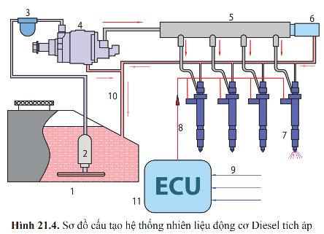
II. HỆ THỐNG NHIÊN LIỆU ĐỘNG CƠ DIESEL
4. Hệ thống nhiên liệu động cơ Diesel tích áp
Quan sát hình 21.4, cho biết cấu tạo chung và nguyên lí làm việc của hệ thống nhiên liệu động cơ Diesel tích áp.

Slide 26
II. HỆ THỐNG NHIÊN LIỆU ĐỘNG CƠ DIESEL
4. Hệ thống nhiên liệu động cơ Diesel tích áp
a) Cấu tạo
Cấu tạo chung của hệ thống nhiên liệu động cơ Diesel tích áp gồm: bình nhiên liệu, bơm chuyển, đường ống thấp áp….

Slide 27
II. HỆ THỐNG NHIÊN LIỆU ĐỘNG CƠ DIESEL
4. Hệ thống nhiên liệu động cơ Diesel tích áp
b) Nguyên lí làm việc
Bơm chuyển hút nhiên liệu từ bình nhiên liệu qua bầu lọc đến bơm cao áp.
Bơm cao áp đưa nhiên liệu áp suất rất cao đến ống tích áp. Áp suất tại ống tích áp được giữ ổn định nhờ van điều áp.

Slide 28
II. HỆ THỐNG NHIÊN LIỆU ĐỘNG CƠ DIESEL
4. Hệ thống nhiên liệu động cơ Diesel tích áp
b) Nguyên lí làm việc
Từ ống tích áp nhiên liệu đưa đến các vòi phun.
Bộ điều khiển trung tâm ECU nhận các tín hiệu từ các cảm biến tính toán lượng phun và ra tín hiệu điều khiển vòi phun phun nhiên liệu.

Slide 29
LUYỆN TẬP
Câu 1. Bộ chế hòa khí ở động cơ xăng dùng để:
A. Cấp xăng và không khí cho động cơ.
B. Cấp hòa khí sạch, theo tỷ lệ thích hợp cho động cơ.
C. Trộn xăng và không khí đúng nồng độ.
C. Trộn xăng và không khí theo tỷ lệ thích hợp.
D. Đưa xăng vào xilanh khi cần.

Slide 30
LUYỆN TẬP
Câu 2. Nhiệm vụ của hệ thống nhiên liệu trong động cơ Diesel là:
A. Cung cấp nhiên liệu
vào xilanh.
B. Cung cấp không khí
vào xilanh.
C. Cung cấp nhiên liệu và không khí vào xilanh.
D. Cung cấp nhiên liệu phù hợp với từng chế độ làm việc của động cơ.
D. Cung cấp nhiên liệu và không khí sạch vào xilanh.

Slide 31
LUYỆN TẬP
Câu 3. Ở hệ thống nhiên liệu dùng bộ chế hòa khí, bơm hút xăng
tới vị trí nào của bộ chế hòa khí?
A. Bình xăng.
B. Bầu phao.
B. Bầu phao.
C. Họng khuếch tán.
D. Bầu lọc.

Slide 32
LUYỆN TẬP
Câu 4. Sơ đồ khối hệ thống phun xăng không có bộ phận nào sau đây?
A. Bộ chế hòa khí.
A. Bộ chế hòa khí.
B. Bộ điều khiển trung tâm.
C. Bộ ổn định áp suất.
D. Các cảm biến.

Slide 33
LUYỆN TẬP
Câu 5. Thành phần nào sau đây không thuộc sơ đồ cấu tạo
hệ thống nhiên liệu ở động cơ Diesel tích áp?
A. Bơm chuyển nhiên liệu.
B. Bơm cao áp.
C. Bầu lọc tinh.
D. Bình xăng.
D. Bình xăng.

Slide 34
LUYỆN TẬP
Câu 6. Bộ phận nào trong hệ thống phun xăng
nhận tín hiệu từ cảm biến?
A. Cảm biến.
B. Bộ điều khiển trung tâm.
B. Bộ điều khiển trung tâm.
C. Bộ ổn định áp suất.
D. Vòi phun.

Slide 35
LUYỆN TẬP
Câu 7. Ở hệ thống nhiên liệu của động cơ Diesel tích áp
A. Thùng nhiên liệu chứa xăng.
B. Chỉ có một bầu lọc.
B. Chỉ có một bầu lọc.
C. Đường dầu hồi từ vòi phun về thùng nhiên liệu để giảm áp suất ở vòi phun.
D. Bơm chuyển đưa nhiên liệu áp suất cao đến ống tích áp.

Slide 36
LUYỆN TẬP
Câu 8. Ở hệ thống nhiên liệu dùng bộ chế hòa khí, xăng
và không khí hòa trộn với nhau tại:
A. Bầu phao.
B. Bình xăng.
C. Họng khuếch tán.
C. Họng khuếch tán.
D. Đường ống nạp.

Slide 37
LUYỆN TẬP
Trả lời câu hỏi bài Luyện tập SGK tr.97:
Vì sao ở hệ thống nhiên liệu động cơ Diesel phải có bơm cao áp để đưa nhiên liệu đến vòi phun?
Vì áp suất trong xilanh ở cuối kì nén khá cao nên áp suất nhiên liệu ở vòi phun phải cao mới có thể phun nhiên liệu vào buồng cháy được.

Slide 38
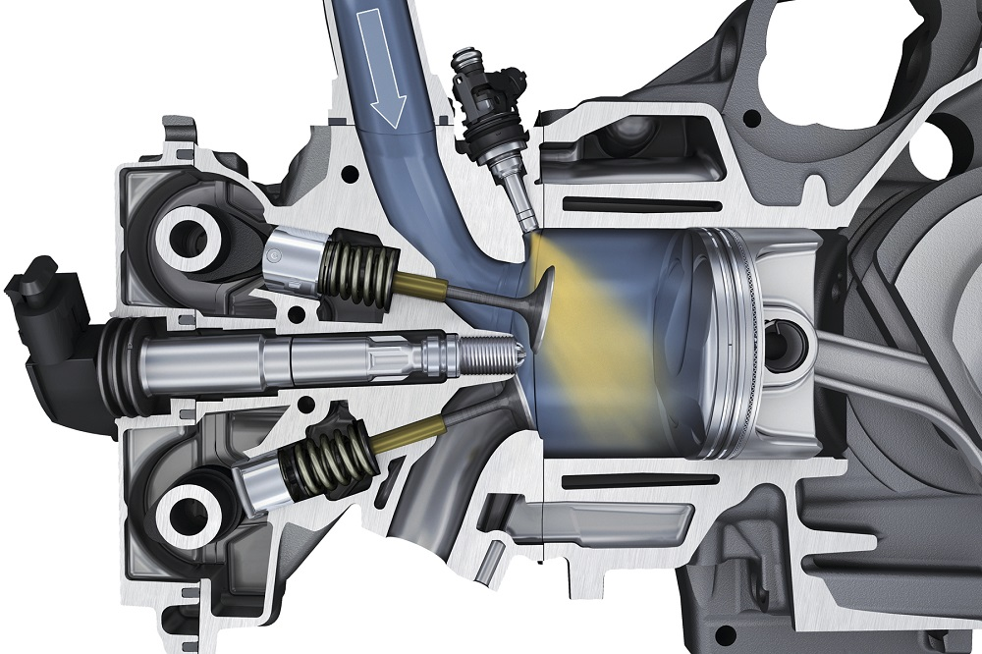
VẬN DỤNG
Tìm hiểu vì sao hệ thống nhiên liệu điều khiển điện tử lại góp phần tiết kiệm nhiên liệu và giảm ô nhiễm môi trường.
Phun xăng điện tử

Slide 39
CẢM ƠN CÁC EM ĐÃ
LẮNG NGHE, HẸN GẶP LẠI!

